Slide 1
Работа со сказкой в контексте ФГОС ДО. Познавательное и речевое развитие детей дошкольного возраста через реализацию программы «Родничок и ТИКО»
Диагностические возможности сказки

Slide 2
История возникновения идеи
Родничок - символ начало большой реки, начало успешной школьной жизни
ТИКО – трансформируемый игровой конструктор для обучения детей, из которого дети смогут мастерить героев сказки из разных по цвету, форме и размеру деталей
Отличительная особенность программы заключается в том, что в работе используются приемы погружения детей в активную речевую деятельность по сюжету сказки с применением трансформируемого игрового конструктора для обучения (ТИКО).

Slide 3
Цели ФГОС ДО…
– это обеспечение вариативности и разнообразия содержания Программ и организационных форм дошкольного образования, возможности формирования Программ различной направленности с учетом образовательных потребностей, способностей и состояния здоровья детей;
потребности, интересы и мотивы детей, членов их семей и педагогов….

Slide 4
Реализация программы предполагает освоение шести взаимосвязанных модулей
Первый модуль – «В гости к Родничку и ТИКО»
Второй модуль – «В гостях у русской народной сказки»
Третий блок – «Сказки народов мира»
Четвертый блок – «Авторские сказки»
Пятый блок – «Изумрудные сказки»
Шестой блок – «Моя первая сказка»

Slide 5
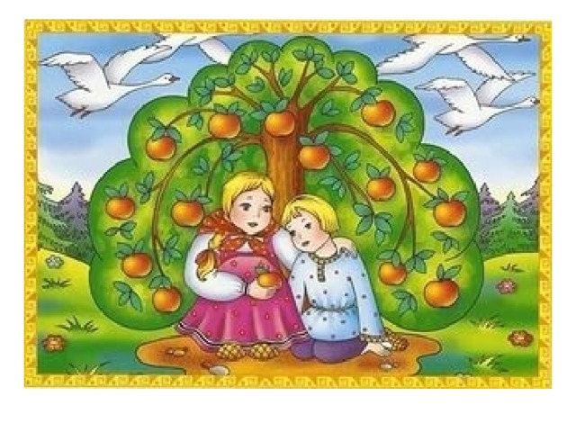
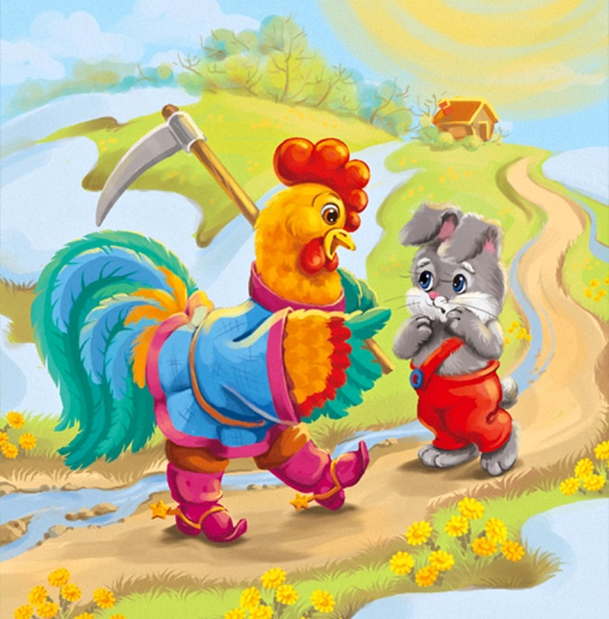
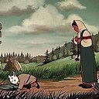
«В гостях у русской народной сказки»

Slide 6
«Сказки народов мира»
Английская сказка «Как Джек ходил счастье искать».
Японская сказка «Самый красивый наряд на свете», пер. с японского В. Марковой.
Белорусская сказка «Лев и волк».
Украинская сказка «Колосок».
Венгерская сказка «Два жадных медвежонка».
Эскимосская сказка «Великие приключения маленькой мышки» и др.
Формирование первичных представлений о малой родине и Отечестве, представлений о социокультурных ценностях нашего народа, об отечественных традициях и праздниках (по ФГОС ДО)

Slide 7
«Авторские сказки»
- Ребята, как много в мире разнообразных сказок! – посетовал Родничок, листая книгу сказок. Сказки бывают народные и авторские.
Народные сказки - это произведение устного творчества народа, а как вы думаете, кто пишет авторские сказки?
- Правильно, у этих сказок есть свои авторы, великие сказочники, писатели. Мы с вами прочитаем сказки отечественных писателей, таких как Константин Ушинский, Лев Толстой, Владимир Даль, Владимир Сутеев, Виталий Бианки, Сергей Козлов. Все они жили в разное время, но с удовольствием писали интересные сказки для детей. Не менее интересные сказки сочинял Дональд Биссет – американский писатель.

Slide 8
В Программе обоснованы этапы работы с текстом сказки
I этап. - Работа с текстом до чтения сказки
1.Антиципация (предвосхищение, предугадывание предстоящего чтения сказки); определение смысловой, тематической, эмоциональной направленности сказки, выделение его героев по названию сказки, работа со словарем.
В русских народных сказках много незнакомых слов! Для того чтобы правильно понять содержание сказки, надо узнать непонятные, неизвестные вам слова.
- На протяжении всего путешествия по сказкам, мы будем открывать новые слова. Удивительно богат русский язык! – торжественно поведал Родничок.
Некоторые сказки детям давно уже знакомы («Теремок», «Как петушок лису перехитрил» и пр.), однако они с радостью послушают их еще раз, если взрослый сумеет создать радость встречи со «знакомыми незнакомцами».

Slide 9
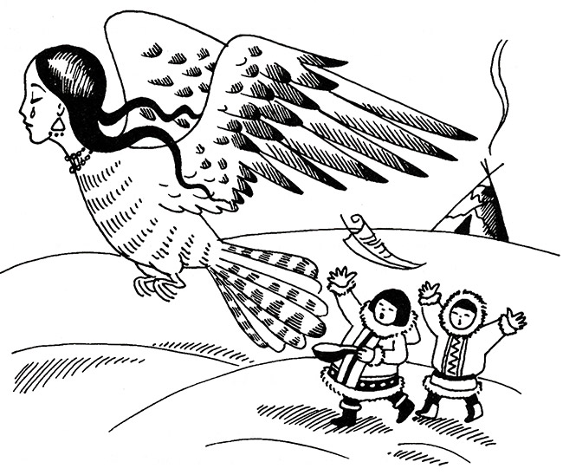
Тема раздела: «Сказки народов мира» Ненецкая сказка “Кукушка”
– Как вы думаете, о чём пойдет речь в сказке «Кукушка»? (Комментарии детей.)
– Что вы знаете о кукушке?
– Кукушка – перелетная птица. Она не строит гнездо, свои яйца подкладывает в чужие гнезда.
Никогда не заботится о своем потомстве.
«Кукушка» – это ненецкая народная сказка.
Кто такие ненцы? (Комментарии детей)
– Ненцы – это жители севера. Занимаются оленеводством. На севере очень длинная и холодная зима, поэтому люди носят теплую одежду из меха и оленьих шкур.
Словарик:
Чум – жилье ненцев, шатер, зимой покрытый оленьими шкурами, а летом – берестой.
Пимы – мягкие сапоги из оленьей шкуры.
Малица – верхняя одежда ненцев, сшитая из оленьих шкур.

Slide 10
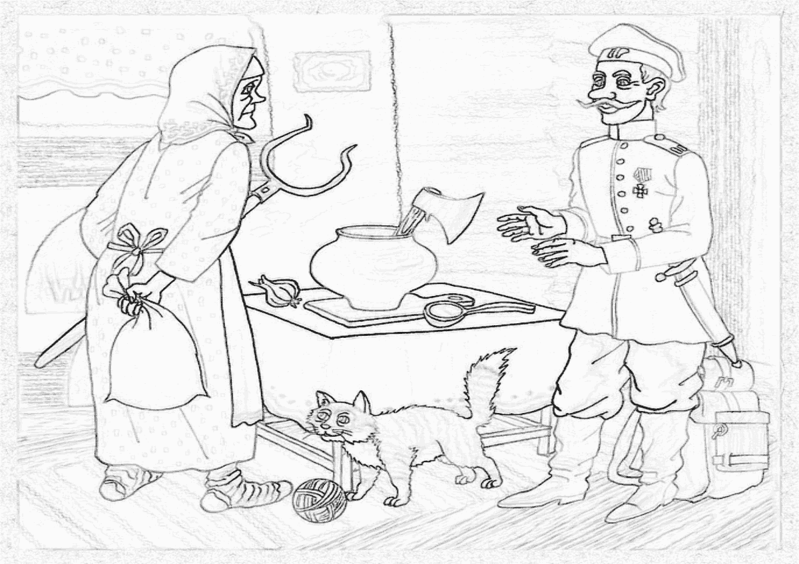
Русская народная сказка “Каша из топора“
– Чтобы узнать, о чем будет наша следующая сказка, ответьте на вопрос: Какую кашу вы любите больше всего?
Каша из риса называется рисовая.
Каша из пшена – (ответы детей) пшенная.
Каша из пшеницы – (ответы детей) пшеничная.
Каша из гречи – (ответы детей) гречневая.
Каша из топора – …(пауза).
Каша из геркулеса – геркулесовая.
Каша из манки – манная.
– Знаете ли вы, что в русской народной сказке есть особый рецепт каши из топора?
– Как вы думаете, кому каша из топора была по вкусу? (Рассуждения детей.) – Хотите узнать рецепт каши из топора? Слушайте, что произошло…
Словарик:

Slide 11
II этап. - Работа со сказкой во время чтения:
1. Первичное чтение текста; чтение-слушание или использование аудио сказки (на выбор педагога); первичный анализ-восприятие, анализ впечатлений детьми.
2. Перечитывание отдельных фрагментов с комментированием отдельных фрагментов, ключевых слов.
3. Постановка вопросов в процессе чтения, которые не комментируются педагогом (Например: «Как вы думаете, согласился волк на такой поступок?» или «Интересно, что произошло дальше?»).

Slide 12
III этап. - Работа с текстом после чтения:
1. Смысловая беседа по тексту сказки; обсуждение прочитанного содержания сказки, дискуссия по вопросам, представленных после сказки, работа с иллюстрациями.
Часто взрослые используют «закрытые» вопросы, на которые можно однозначно ответить «да» или «нет», и обычно по интонации и мимике взрослого можно угадать «правильный» ответ.
Например: «Понравилась ли вам сказка?», «Хорошо ли поступил Иванушка?».

Slide 13
Таксономия учебных целей (по Б. Блуму)
1. Знание – запоминание и воспроизведение изученного материала от конкретных фактов до теорий. Общая черта – припоминание соответствующих сведений.
2. Понимание – умение интерпретировать, объяснить или перевести материал из одной формы в другую (из словесной в математическую или графическую), предположение о дальнейшем ходе события или явления, предсказание последствий, результатов.
3. Применение – умение использовать материал в конкретных условиях или новых ситуациях. Применение правил, методов, понятий, законов, принципов, теорий в новых теоретических или конкретных практических ситуациях.
4. Анализ – умение разбить материал на составляющие так, чтобы ясно выступала его структура. Вычленение частей целого, выявление взаимосвязей между ними, осознание принципов организации целого. Требуется осознание не только содержания материала, но и его внутреннего строения.
5. Синтез – умение комбинировать элементы, чтобы получить целое, обладающее новизной. Примером может служить план действий, схемы, совокупность обобщенных связей, соединение знаний из различных областей для того, чтобы решить проблему или выработать план ее решения.
6. Оценка – умение оценивать значение того или иного материала для конкретной цели, оценить логику построения материала, соответствие выводов имеющимся данным, значимость того или иного продукта деятельности. Суждения должны основываться на четких критериях – внутренних или внешних. Критерии либо определяются учащимся, либо задаются ему извне.

Slide 14
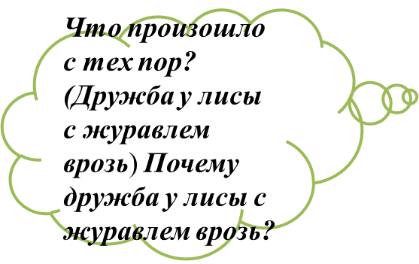
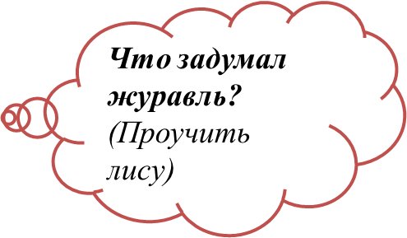
Каков вопрос — таков и ответ. (Народная мудрость)
Если вопрос направлен на установление взаимосвязи между теорией и практикой.
Нужно назвать какие-то факты, вспомнить и воспроизвести определенную информацию.
Способствуют выявлению критериев оценки тех или иных событий и героев.
«То есть ты говоришь, что…?», «Если я правильно понял, то …?»
Если в вопросе есть частица «бы», элементы условности, предположения, прогноза, мы называем его творческим.
Эти вопросы направлены на выяснение оценки тех или иных событий, явлений, фактов.

Slide 15
Ромашка Блума
ПРЕДЛОЖИ
Назови
ПОДЕЛИСЬ
ОБЪЯСНИ
ПРИДУМАЙ
Например: «Как можно изменить сказку, чтобы ….
«Дайте три объяснения тому, что это выдуманная история?»
(объясняющие) ПОЧЕМУ?

Slide 16
Сказка Дональда Биссета “Про малютку-автобус, который боялся темноты”
6. Кому бы ты предложил прочитать эту сказку?
1. Как начиналось каждое утро малютки-автобуса?
5. Какие бы ты дал советы тем, кто боится темноты?
2. Чего боялся малютка-автобус?
4. Чему научила история про Темноту малютку-автобуса?
3. Что было бы, если Темнота не спустилась на улицы и дома?

Slide 17
Рефлексия
Кому бы вы посоветовали прочитать сказку «Два жадных медвежонка»?
А какое человеческое качество вам не нравится у этих зверей?
Вспомните, каким заяц был в начале сказки и каким мы видим его в конце?
Как вы считает, хвастовство – это хорошее качество или плохое?
Какие чувства остались у вас после чтения? Было ли жалко кого-нибудь?
Кому из друзей ты рассказал бы эту сказку?
Расскажи нам о своем друге.

Slide 18
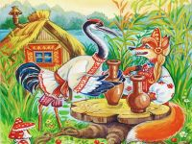
Тема раздела: «В гостях у русской народной сказки» «Русская народная сказка «Лиса и журавль»»

Slide 19
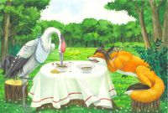
Тема раздела: «В гостях у русской народной сказки» «Русская народная сказка «Лиса и журавль»»

Slide 20
Игра-викторина «Сказка – ложь, да в ней намек, добрым молодцам урок!»

Slide 21
Второе испытание «Мобильные сообщения»
– Ребята, Родничок передал нам мобильные сообщения сказочных героев. Сам он не может догадаться от кого они пришли. Давайте поможем ему.
«Все закончилось благополучно, только мой хвост остался в проруби» (Волк)
«От собак мне помог спастись заяц» (Ворона)
«Лисицу перехитрил, только она меня и видела» (Петушок)
«Кузнец дал хозяину новую косу, хозяин дал коровушке свежей травы, коровушка дала молока, хозяюшка сбила масло, дала маслице курочке» (Петушок)

Slide 22
Третье испытание «Намёк»
Ребята, кто из вас может предположить, что такое «намёк»? Как вы понимаете это слово?
Намёк (подсказка)— это слова, в которых мысль скрыта, выражена неясно и о ней можно только догадаться.
О чем намекала лиса, когда приговаривала слова: «Битый небитого везёт, Битый небитого везёт»?
- О чем намекал петушок лисе, когда подходил к дому со словами: «Иду, иду скоро, на ногах шпоры, несу острую косу, козе голову снесу! Ку-ка-ре-ку!»?

Slide 23
Конструктивные игры и конструирование
Способствует обогащению сенсорного опыта, формированию первичных представлений о признаках цвета, формы, величины, строения объектов действительности, расположения в пространстве их элементов по отношению друг к другу, а также практическое использование этих свойств в создаваемых моделях реальных объектов.
«Ум ребенка находиться на кончиках его пальцев».
В.А.Сухомлинский

Slide 24
Целевые ориентиры освоения «Программы» детьми младшего дошкольного возраста с ТНР
Познавательное развитие
Ребенок:
составляет схематическое изображение из двух-трех частей;
создает предметные конструкции из трех-пяти деталей;
показывает по словесной инструкции и может назвать два-четыре основных цвета и две-три формы;
выбирает из трех предметов разной величины «самый большой» («самый маленький»); …..
обладает навыком элементарного планирования и выполнения каких-либо действий с помощью взрослого и самостоятельно («Что будем делать сначала?», «Что будем делать потом?»);
………………

Slide 25
Целевые ориентиры освоения «Программы» детьми среднего дошкольного возраста с ТНР
Ребенок:
создает предметный рисунок с деталями, меняя замысел по ходу изображения;
создает предметные конструкции из пяти-шести деталей (по образцу, схеме, условиям, замыслу);
располагает по величине пять-семь предметов одинаковой формы;
занимается продуктивным видом деятельности, не отвлекаясь, в течение некоторого времени (15–20 минут);
устанавливает причинно-следственные связи между условиями жизни, внешними и функциональными свойствами в животном и растительном мире на основе наблюдений и практического экспериментирования;

Slide 26
Педагогические ориентиры:
знакомить детей с различными конструктивными материалами;
стимулировать интерес детей к материалам, к процессу и результату конструктивной деятельности;
стремиться заинтересовать детей созданием построек и вызвать у них радостное восприятие достигнутого результата;
учить детей включать готовые постройки в игру;
обучать детей созданию конструкции на основе анализа простейшего образца, по представлению;
учить детей адекватно реагировать на разрушение конструкций, объясняя, почему и как можно их восстановить;
учить детей использовать элементы строительных наборов в качестве предметов-заместителей;
формировать пространственно-величинные представления (вперед — назад, впереди — сзади, рядом, на и т. п.) в процессе игр с конструктивными материалами и игрушками;

Slide 27
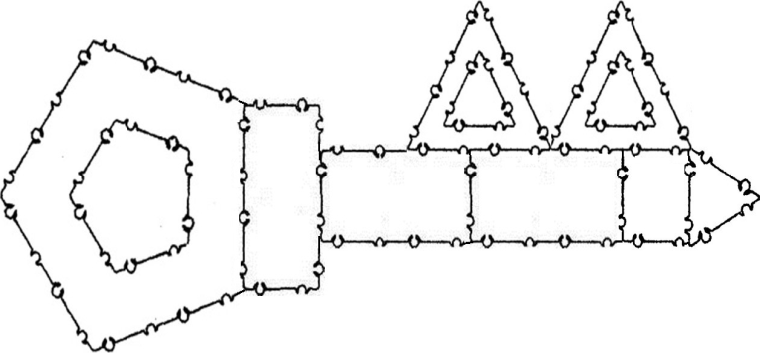
IV этап. - Работа с конструктором ТИКО:
1. Анализ образца.
2. Выполнение заданий на развитие логических операций по теме образовательной деятельности.
3. Выбор ТИКО – деталей для конструирования по схеме.
4. Конструирование героев сказки из ТИКО - деталей с опорой на схему или по замыслу детей.
5. Раскрашивание, штриховка схемы цветными карандашами в соответствие с выбранными ТИКО – деталями.
6. Анализ выполненных работ детьми. (Работа в паре).
7. Самоанализ. Ребенок раскрашивает фигуру в соответствие с результатом работы.

Slide 31
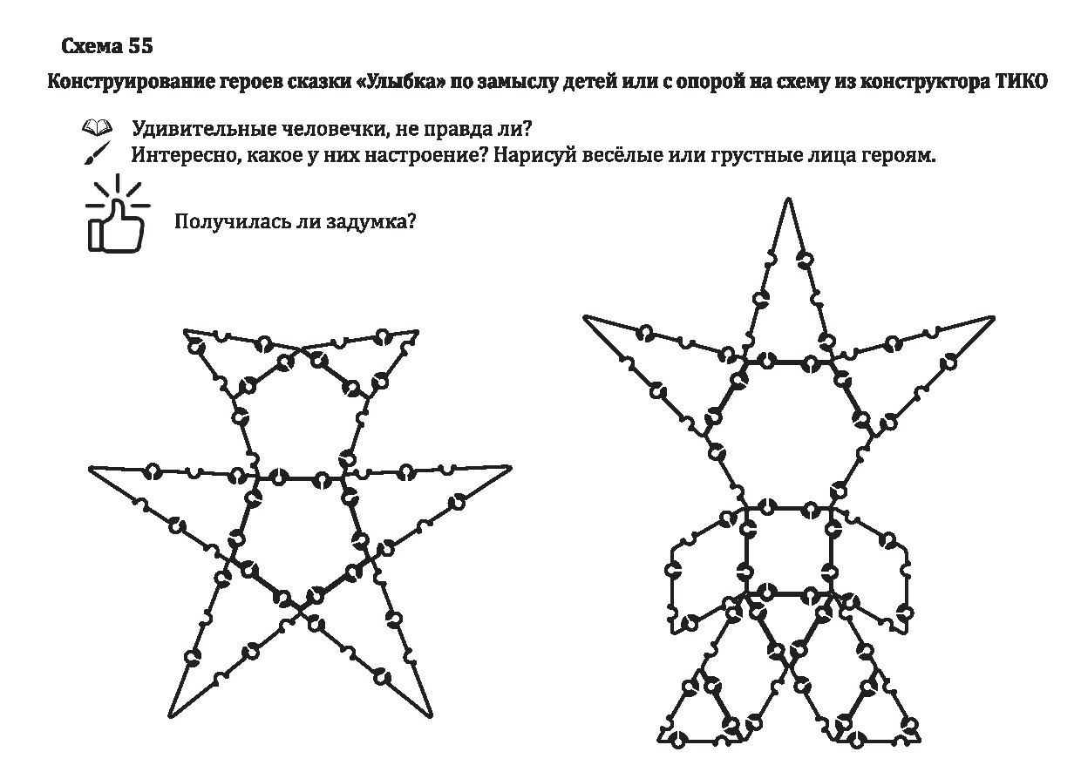

Slide 32
Методический комплекс включает:
1. Диск с текстами сказок, пошаговыми вопросами к тексту сказок, методических рекомендаций.
2.Схемы для детей «РиТм» с заданиями для развития логического мышления детей старшего дошкольного возраста.
3. Набор конструктора ТИКО.

